Slide 1
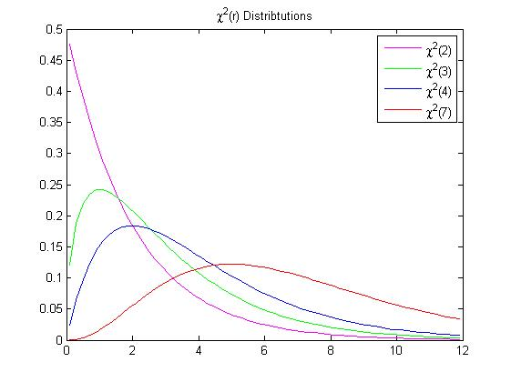

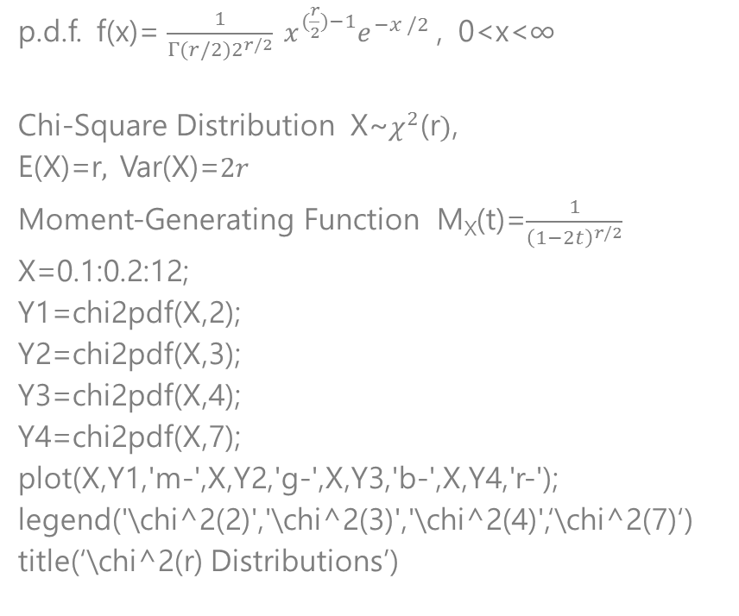
$χ^{2}$(r) Distribution
p.d.f. f(x)= $\frac{1}{Γ(r/2)2^{r/2}} {x^{(\frac{r}{2})−1}e}^{−x /2}$ , 0<x<∞
Chi-Square Distribution X~$χ^{2}$(r$)$,
E(X)=r$,$Var(X)=$2r$
Moment-Generating Function M_{X}(t)=$\frac{1}{{\left(1−2t\right)}^{r/2}}$
X=0.1:0.2:12;
Y1=chi2pdf(X,2);
Y2=chi2pdf(X,3);
Y3=chi2pdf(X,4);
Y4=chi2pdf(X,7);
plot(X,Y1,'m-',X,Y2,'g-',X,Y3,'b-',X,Y4,'r-');
legend('\chi^2(2)','\chi^2(3)','\chi^2(4)',‘\chi^2(7)‘)
title(‘\chi^2(r) Distributions’)

Slide 2
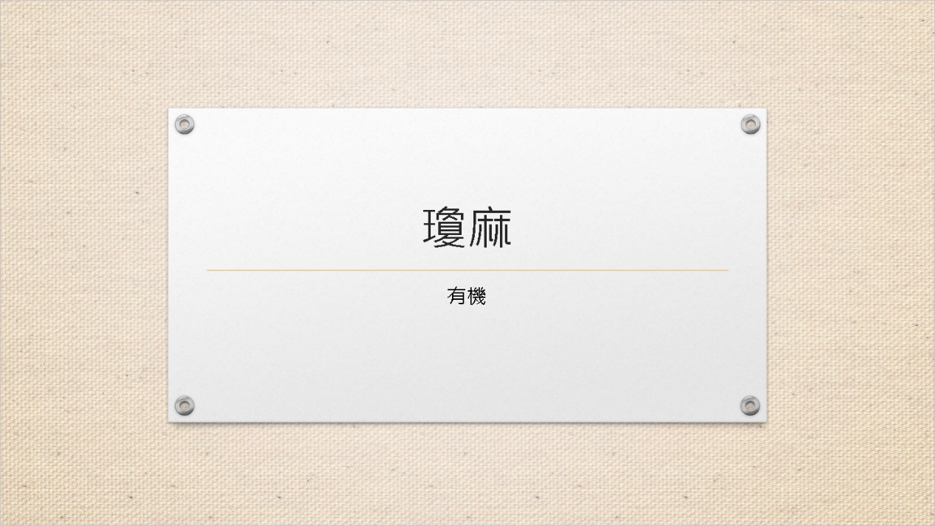
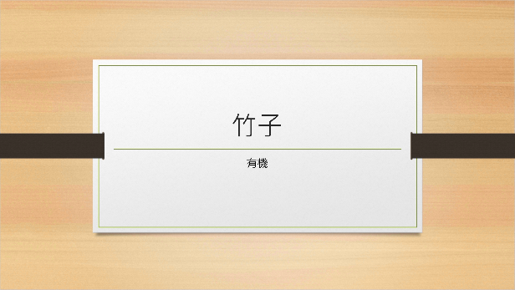

設計
一開始，您可以存取美觀的寬螢幕佈景主題，這些主題很容易就能變更，以配合您的個人風格。每個佈景主題都隨附可供您混合搭配的多種色彩變化。
[合併圖案] 以及色彩調配的 [色彩選擇工具] 等新功能，讓您的設計有無限新可能。
使用對齊輔助線和智慧型輔助線，即可立刻將您的版面配置、照片和圖表完美對齊。

Slide 3
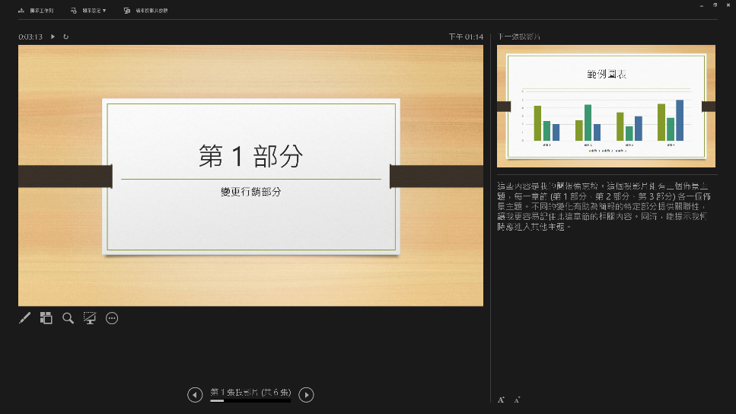

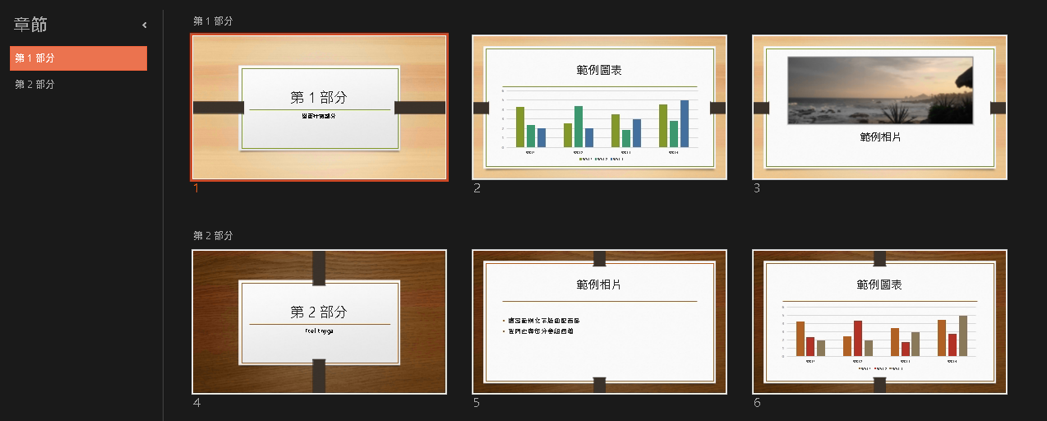

加深他人印象
改良的 [簡報者檢視畫面] 有能讓您隨時掌握狀況的新工具。新的自動延伸功能會為您立即套用適當的設定，讓您專注於說明，而不需費心留意展示過程。
投影片縮放 ：協助使觀眾專注於您的想法。只要按一下就能放大縮小特定圖表或圖形。
投影片導覽：此功能可以讓使用者在不離開 [投影片放映] 檢視的情況下，以視覺化方式瀏覽其他投影片。您的觀眾只會看到您目前展示的投影片。

Slide 4
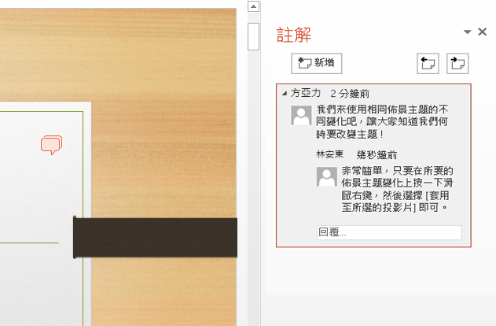
共同合作
與他人從不同的個人電腦同時編輯，並以改良的註解功能交談。
線上共用很簡單。即使您的觀眾沒有 PowerPoint，也可以使用 [線上展示] 功能將內容投射到其瀏覽器。
您可以使用電腦上的 PowerPoint 或透過 PowerPoint Web App，從不同位置與他人同時工作。

Slide 5
PowerPoint 2013
使用先進的簡報工具，以直覺方式設計美觀的簡報、輕鬆共用並與他人共同合作，同時呈現專業表現。
在 PowerPoint 快速入門中心深入瞭解更多功能
(在 [投影片放映] 模式中按一下箭頭)
Notes:
在 [投影片放映] 模式中，按一下箭頭即可進入 PowerPoint 快速入門中心。

